Slide 1
Развитие творческого воображения на базе теории решения изобретательских задач
Толокнова А.В., учитель начальных классов МАОУ «СОШ № 73
г. Челябинска»

Slide 2
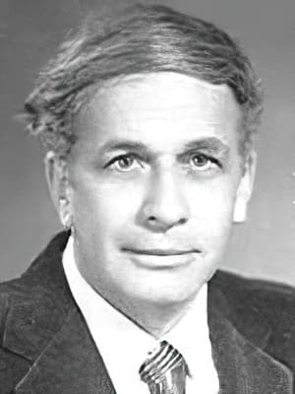
Генрих Саулович Альтшуллер (Генрих Альтов),1926 - 1998
Советский писатель-фантаст и изобретатель, автор ТРИЗ (теории решения изобретательских задач), автор ТРТЛ (теории развития творческой личности).
https://www.altshuller.ru

Slide 3
ТРИЗ, ТРТЛ
Теория решения изобретательских задач, или ТРИЗ, — набор методов решения и усовершенствований, технических задач и систем, с помощью нахождения и решения технических противоречий.
Цель ТРИЗ: развитие гибкого мышления и фантазии, способности решать сложные задачи изящным и эффективным способами.
ТРТЛ – теория развития творческой личности, основанная на изучении множества биографий известных людей.

Slide 4
Теория решения изобретательских задач была придумана еще в 1946 году, опубликована в 1956 году.
В 80-х годах эту теорию брали за основу методики преподавания в советских школах и использовали на заводах. Но позже эта практика забылась.
Сегодня ТРИЗ имеет широкое признание во всем мире. Ведущие производственные компании используют методы и инструменты ТРИЗ в своей работе — Samsung, LG, Gillette, HP, Intel, Boeing, Xerox, Ford, Toyota, Kodak, Johnson&Johnson и другие.
Каждый год проходят всемирные конференции ТРИЗ, активно ведут свою деятельность Международная, Азиатская и Европейская ассоциации ТРИЗ. В 1998 году в США открылся Институт Альтшуллера для обучения инженеров и менеджеров.

Slide 5
Основные функции и области применения ТРИЗ:
решение изобретательских задач любой сложности и направленности;
прогнозирование развития технических систем;
развитие творческого воображения и мышления;
развитие качеств творческой личности и развитие творческих коллективов.
В результате своего развития ТРИЗ вышла за рамки решения изобретательских задач в технической области и сегодня использутся в нетехнических областях (бизнес, искусство, педагогика, политика и др.).

Slide 6
Ассоциация российских разработчиков, преподавателей и пользователей ТРИЗ
Сайт http://ratriz.ru
http://ratriz.ru/lichnye-stranichki:
Краснодарская школа ТРИЗ
Красноярская школа ТРИЗ
Ленинградская школа ТРИЗ
Новосибирская школа ТРИЗ
Норильская школа ТРИЗ
Петрозаводская школа ТРИЗ
Саратовская школа ТРИЗ

Slide 7
Развитие творческого воображения на базе теории решения изобретательских задач
Целью настоящего курса является развитие творческих способностей детей, позволяющих решать проблемные задачи и создавать творческие продукты (загадки, пословицы, сказки, поделки и т.п.). Курс ориентирован на развитие творческого неординарного мышления у детей младшего школьного возраста, формирование умений решать изобретательские (проблемные) задачи, воспитание интереса к собственному творчеству, к поиску рациональных решений.

Slide 8
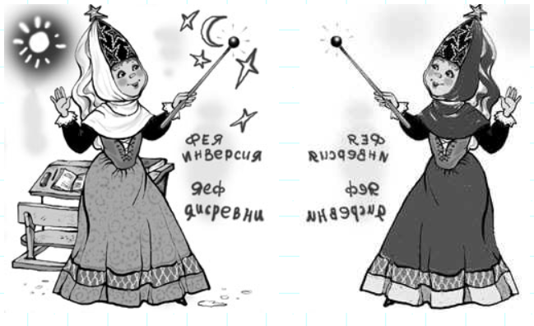
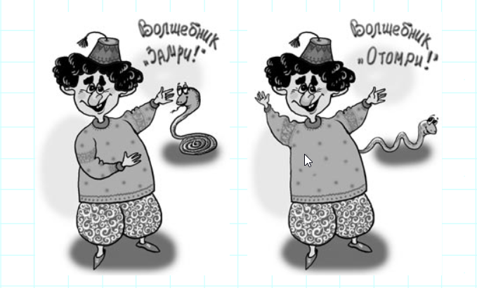
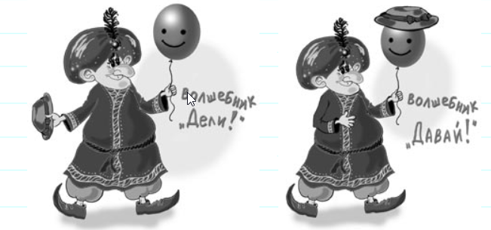
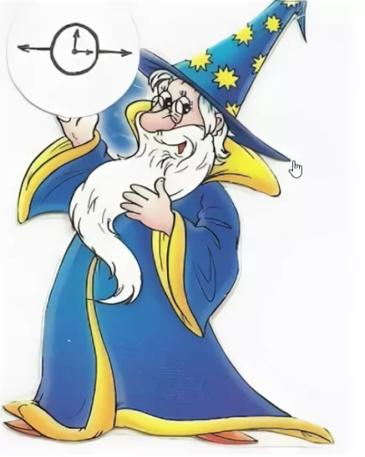
Приемы РТВ
Волшебники-помощники:

Slide 9
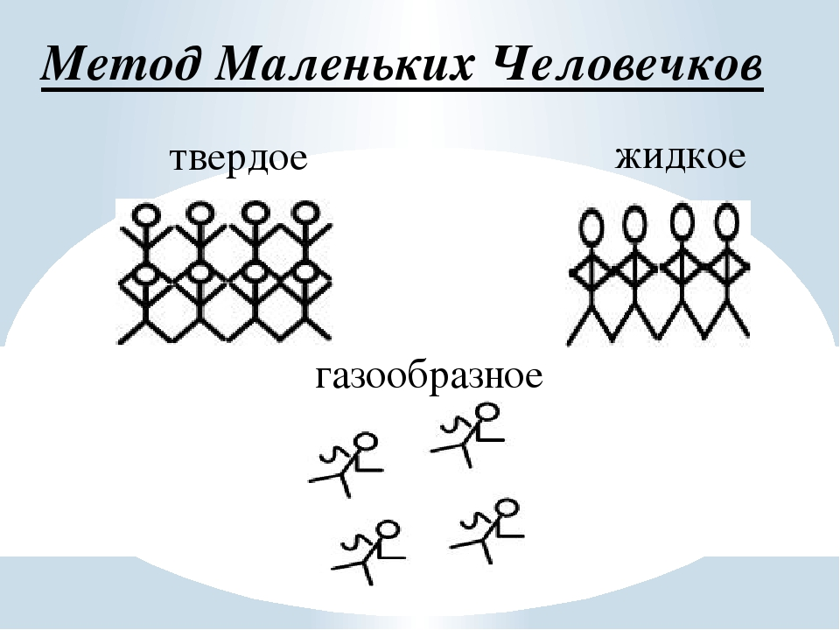

Slide 10

Составление загадок:
Нестеренко А.А
«Страна загадок»
С помощью инструментов на базе ТРИЗ - теории решения изобретательских задач, описанных в книге, ребенок учится:
- полнее воспринимать и описывать окружающий мир;
- фантазировать и ставить мысленные эксперименты;
- выявлять и самостоятельно решать проблемы и в результате развивает мышление, воображение, речь.

Slide 11
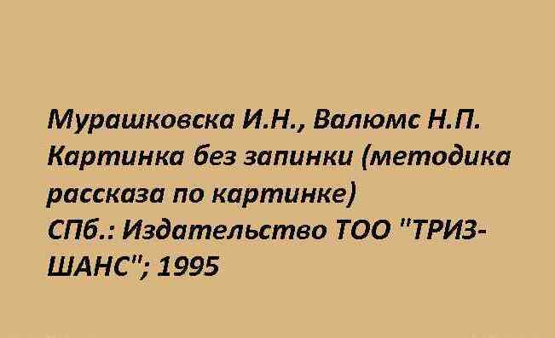
Анализ картин и составление рассказов:
Мурашковска И.Н., Валюмс Н.П.
«Картинка без запинки»
В книге описана методика обучения составления рассказа по картинке по технологии ТРИЗ (теория решения изобретательских задач), РТВ (развитие творческого воображения).

Slide 12
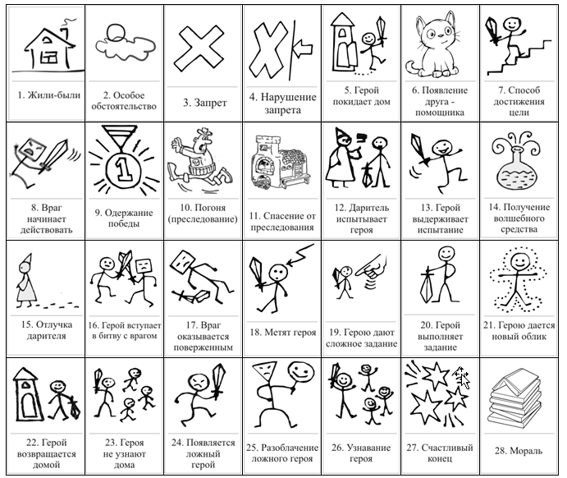
Карты Проппа
В.Я. Пропп – советский ученый-филолог, педагог. Выделил в сказках 31 общую функцию героев. Создал специальные карты для детей, чтобы они лучше понимали структуру сказок, умели их пересказывать и составлять свои сказки.

Slide 13
Спасибо за внимание!

